Slide 1
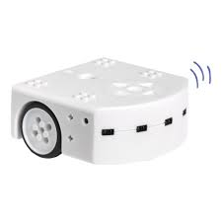


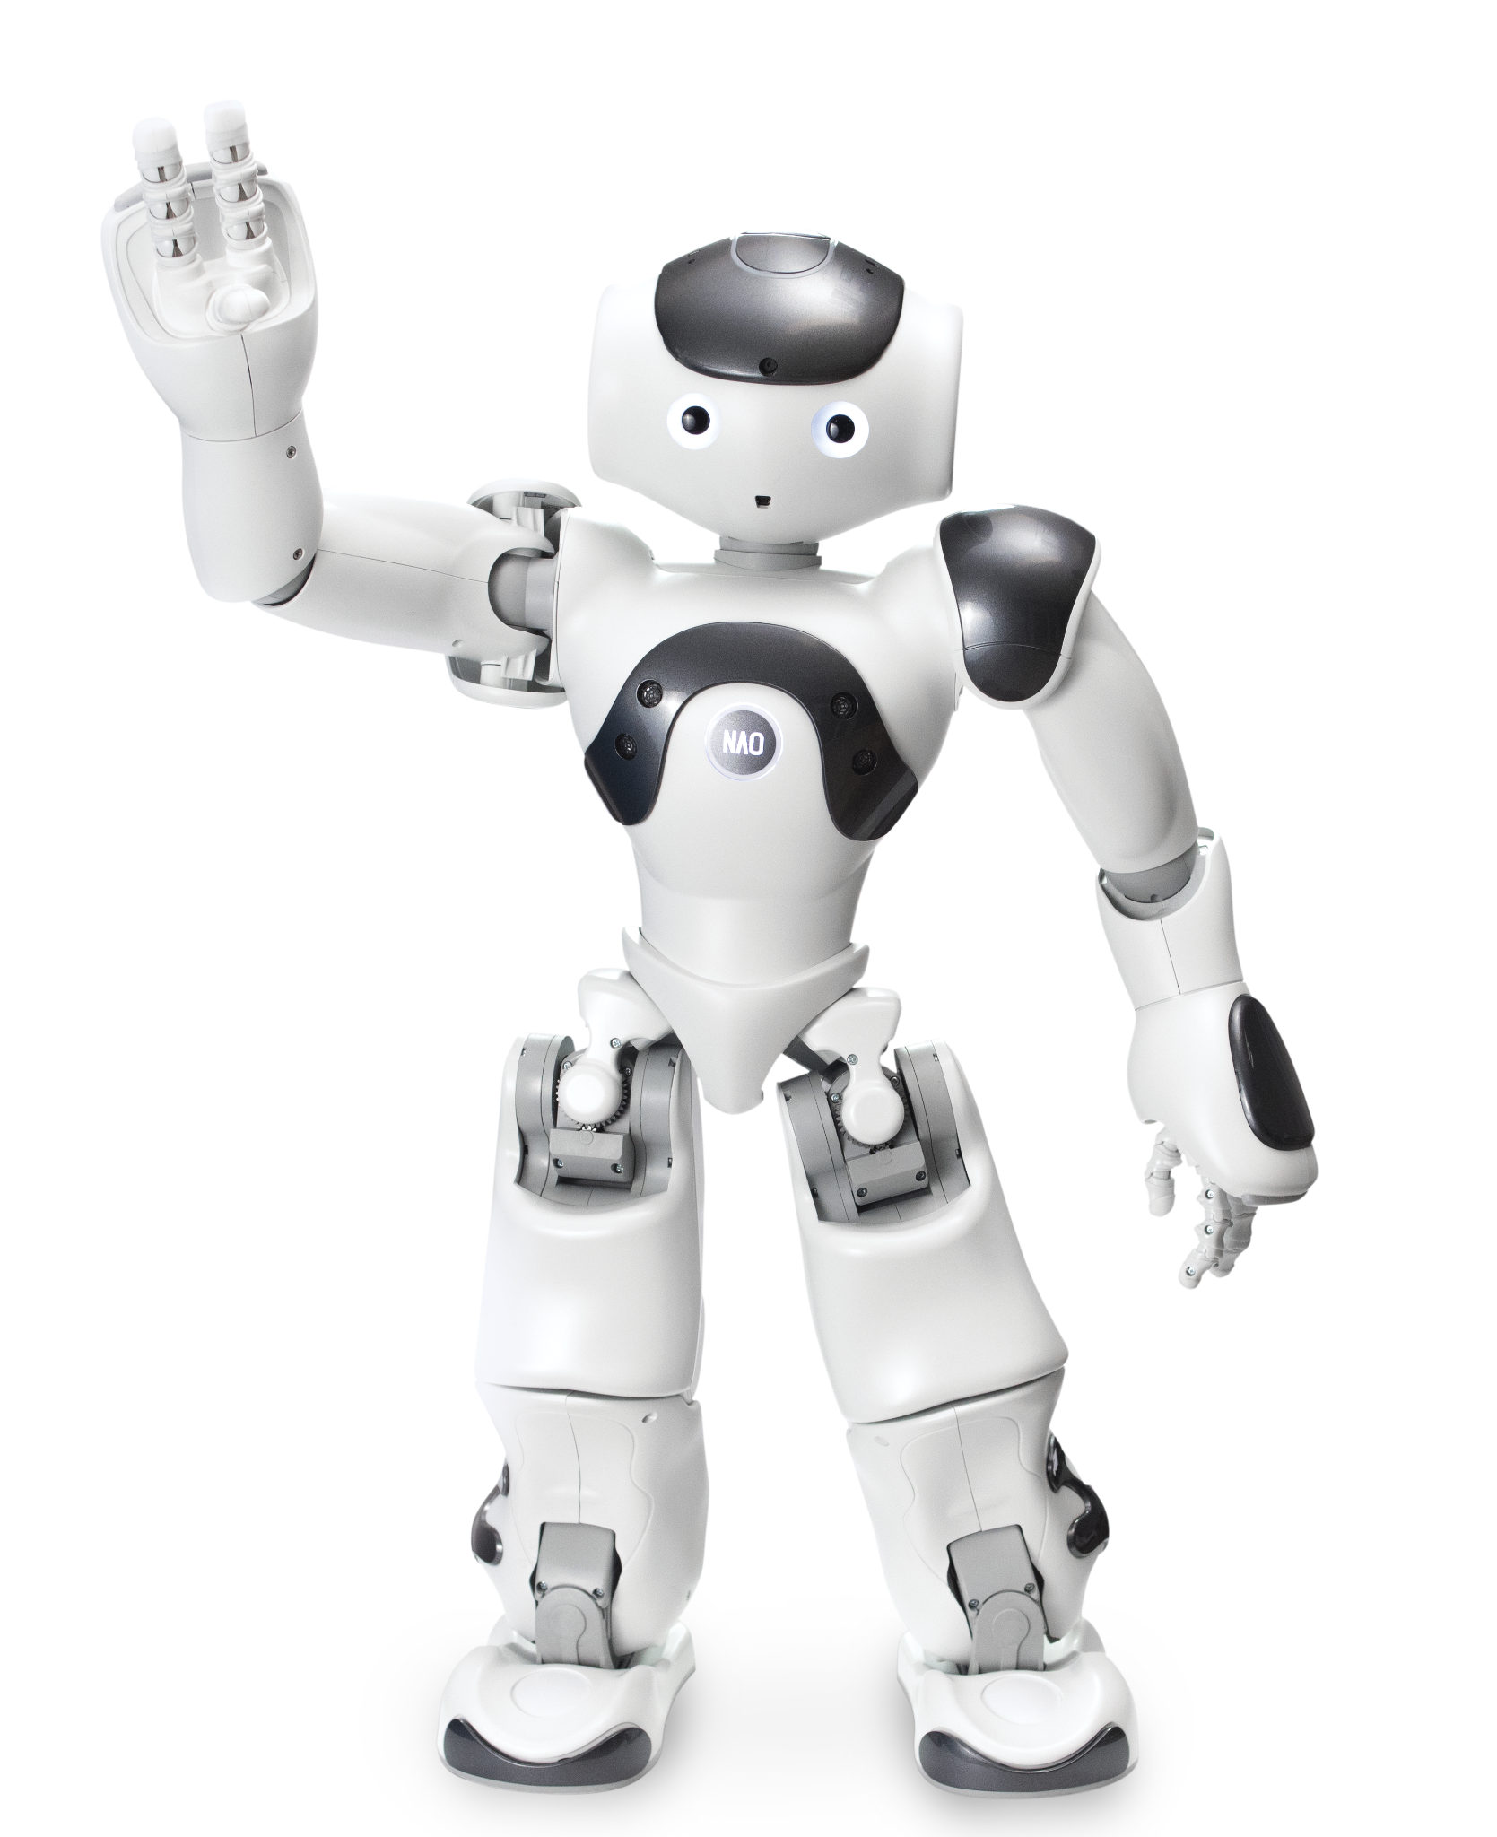
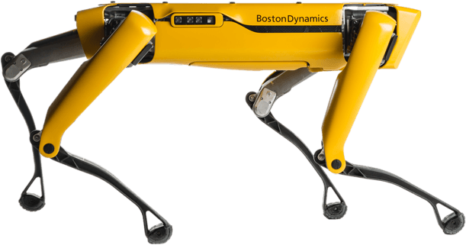
LES ROBOTS
Thymio
Spot
Nao

Slide 2
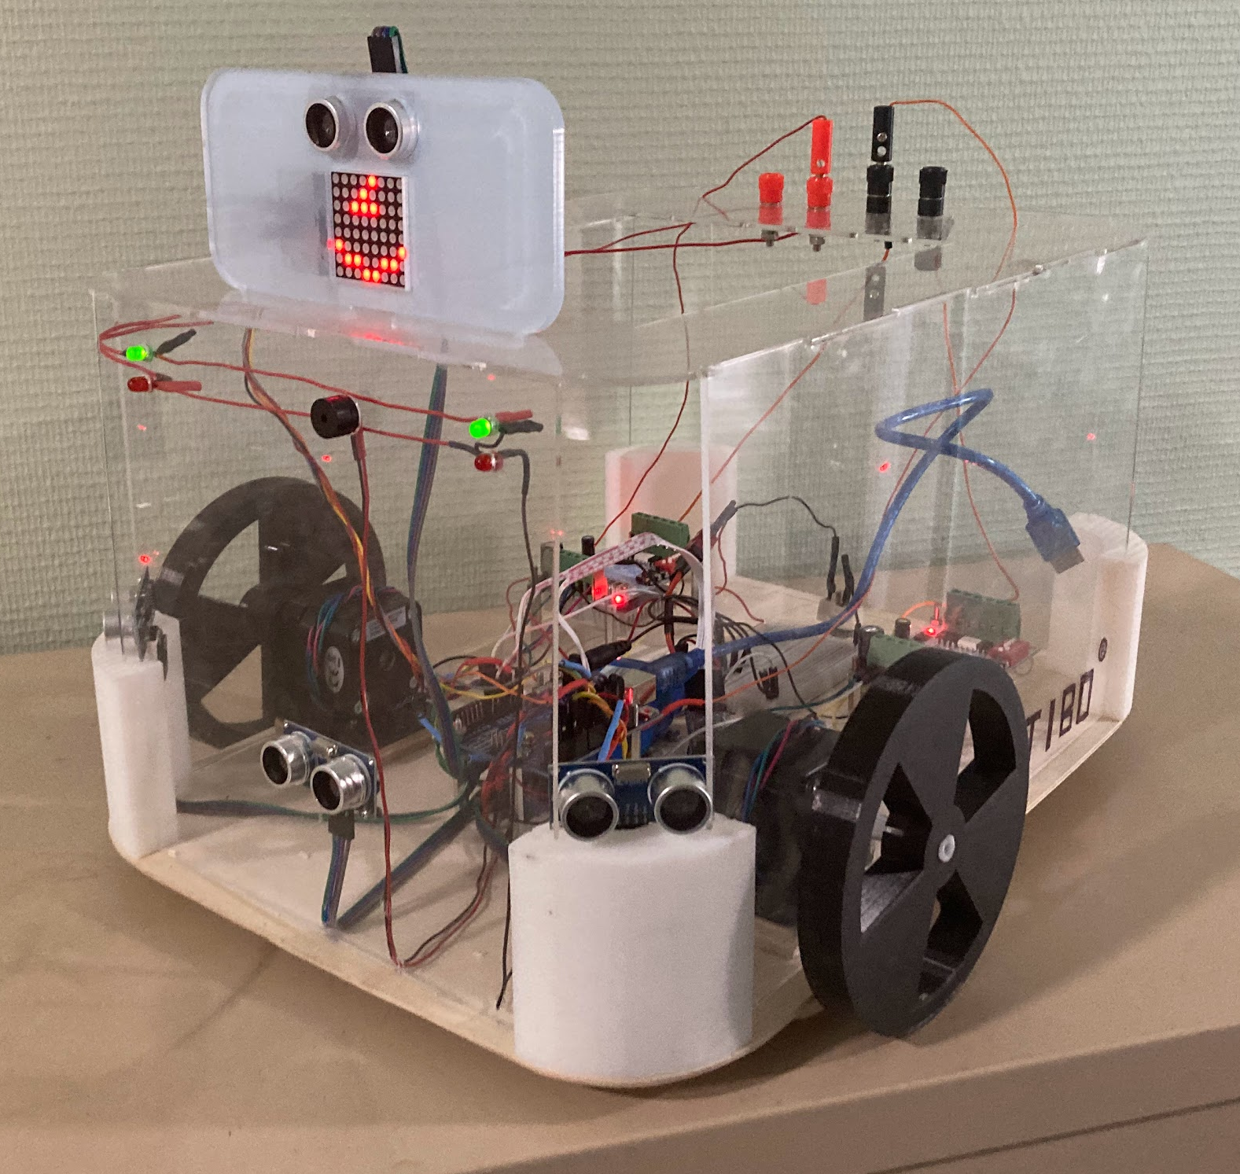
TIBO !
Des yeux
Plein de fils
Une bouche
Des roues
Des lumières
Il a 1 an !

Slide 3

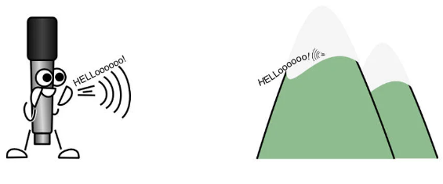
Comment il voit ?
Il émet un son
On n’entend pas le son au moment où il est produit ! (340 m/s)
Devant un obstacle, le son “tape” et change de direction (écho)

Slide 4
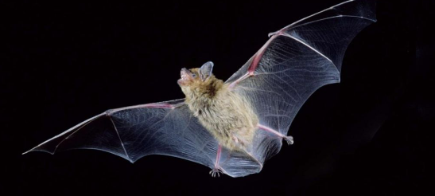
Comment il voit ?
On n’entend pas tous les sons !
Certains sont trop aigus pour les humains (ultrasons)
Mais audibles par les chauves-souris et… TIBO !
TIBO envoie des ultrasons et attend qu’ils reviennent pour calculer la distance entre lui et les obstacles !

Slide 5

Comment il se déplace ?
Comment fait-on pour marcher droit ?
Pour avancer, on avance ses deux jambes l’une après l’autre !
TIBO avance ses deux roues !
Comment fait-on pour tourner ?
Une seule jambe avance !
TIBO tourne une seule de ses roues !

Slide 6
Activités
C’est parti !

Slide 7


Pourquoi autant de câbles ?

Slide 8

Pourquoi autant de câbles ?

Slide 9
Pourquoi autant de câbles ?

Slide 10
allons tester tibo !
C’est parti !

